Slide 1

Ngày 28 tháng 4 năm 2022
Báo Cáo Cuối Kỳ
Môn học: Lập trình Mạng căn bản
GVHD: Lê Minh Khánh Hội
Nhóm 7

Slide 2

1
Giới thiệu thành viên
2
Tổng quan đồ án môn học
Nội Dung
3
Những tính năng của game
4
Định hướng tương lai
5
Demo

Slide 3
Giới thiệu thành viên
1
1
Đỗ Phi Sơn
20521839 ( Nhóm Trưởng )
2
Hồ Minh Hào
20521290 ( Thư Ký )
3
Phạm Đình Công
20521144
4
Trần Văn Quý
20521818
5
Trần Ngọc Quý
20521817

Slide 4
Phân Công Công Việc Cuối Kì
1
1
Đỗ Phi Sơn
SignIn(), fix bug, database
2
Hồ Minh Hào
Network, chat
3
Phạm Đình Công
Play game()
4
Trần Văn Quý
Network
5
Trần Ngọc Quý
Network, Power point

Slide 5
Tổng Quan Đồ Án
2

Slide 6
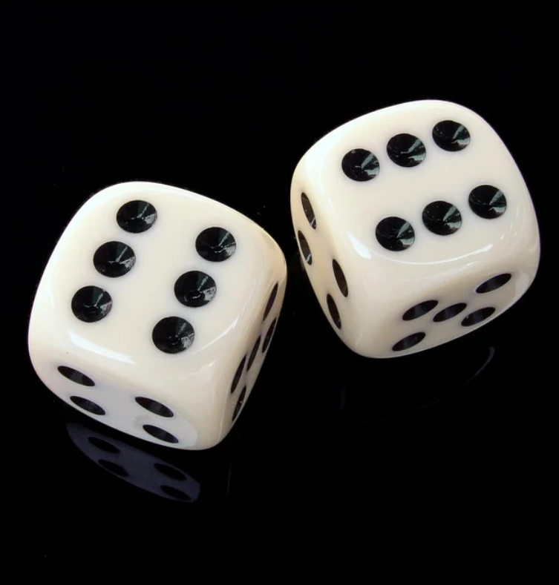

Tên Đồ Án
Game Lắc xúc xắc may mắn

Slide 7
Giới thiệu sơ lược về Game
Nội dung game:
+ Một trò chơi tùy thuộc nhân phẩm cuốn hút người chơi.
+ Mô típ chơi game giải trí đơn giản, thịnh hành.
+ Chỉ có hết tiền mới dừng chơi.
Cách chơi:
+ Trong 30s, người chơi có thể chọn TÀI hoặc XỈU để đặt số tiền muốn chơi.
+ Tổng giá trị của 3 xúc xắc sẽ quyết định người chơi nhận được tiền thưởng hoặc mất tiền.

Slide 8
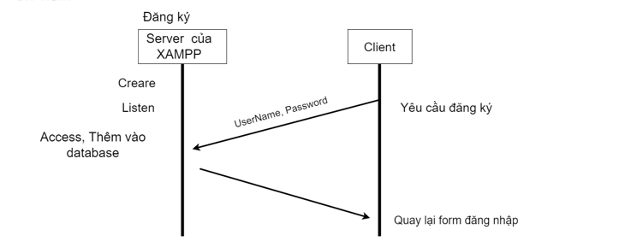
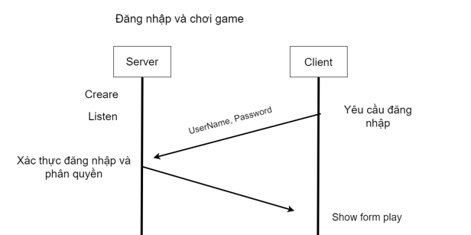
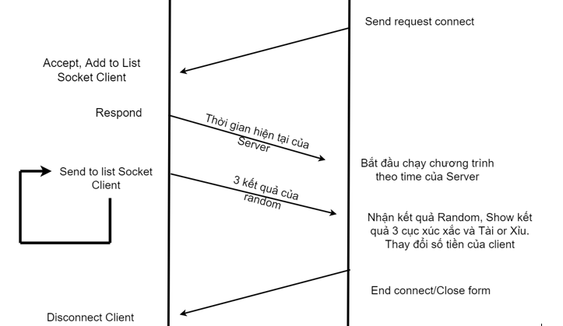
Network Stack

Slide 9
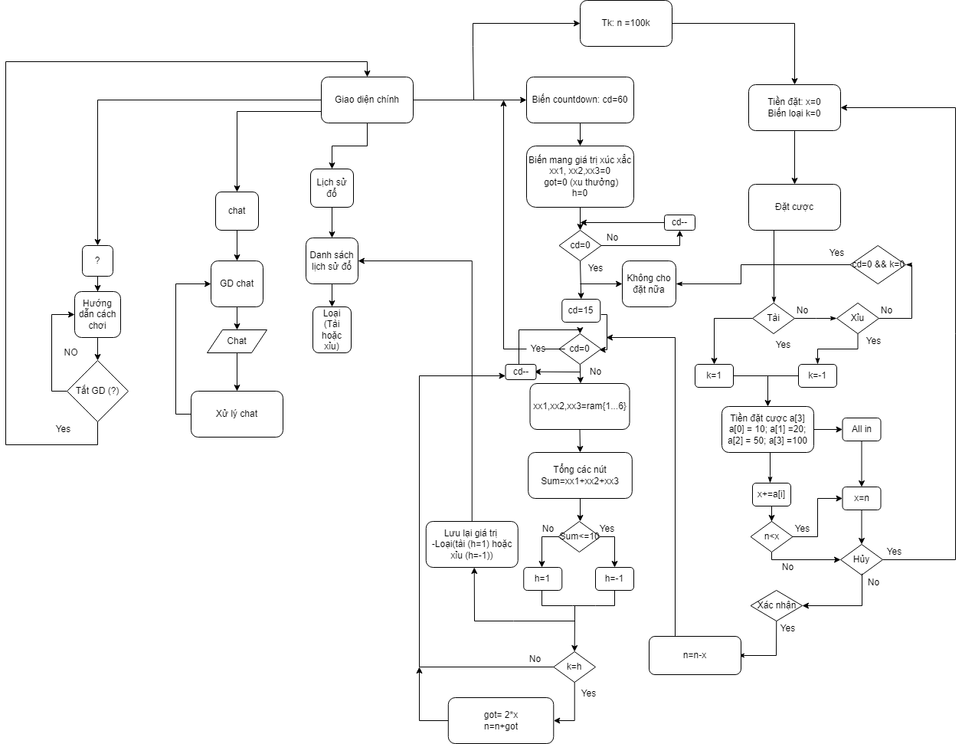

Slide 10
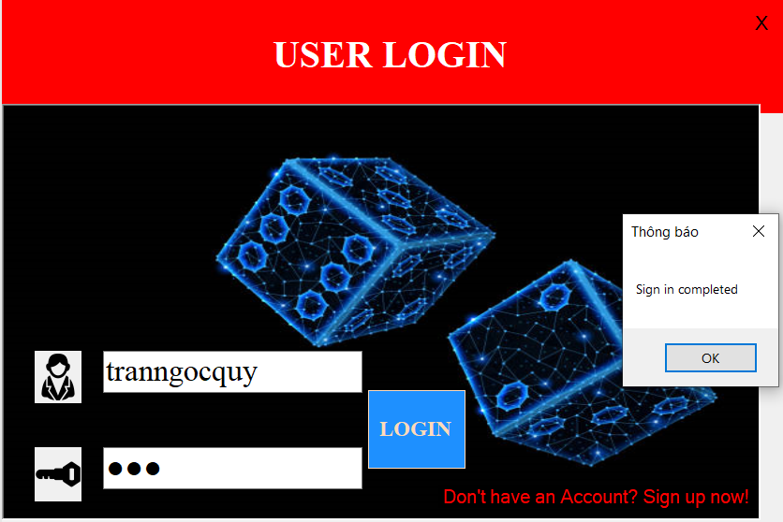
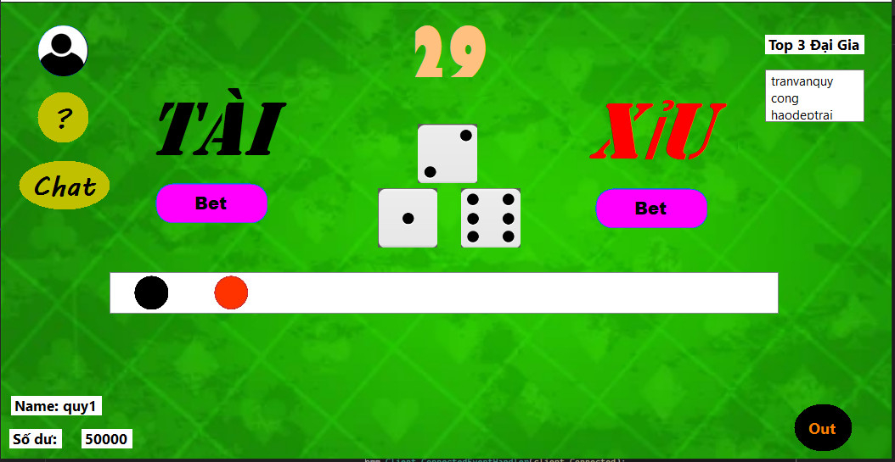
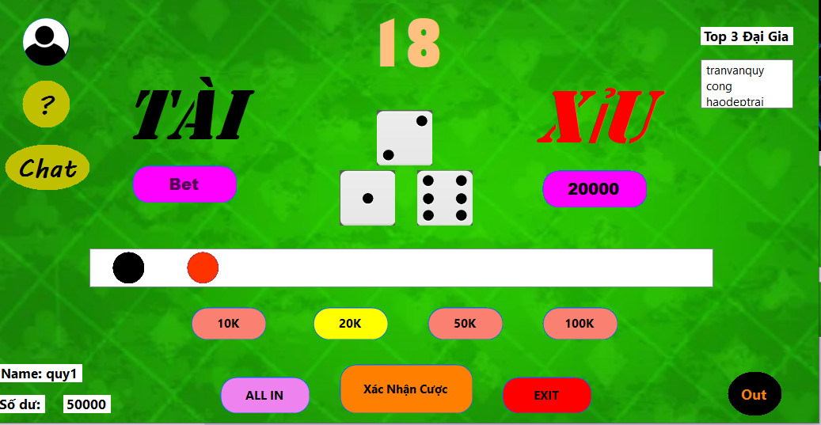
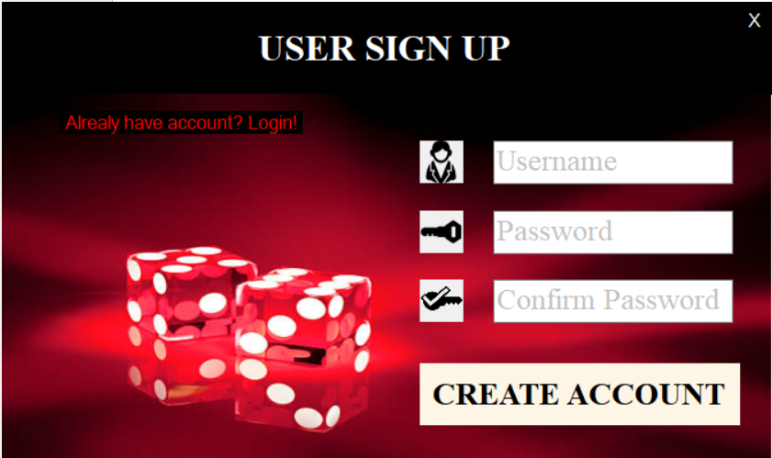
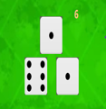
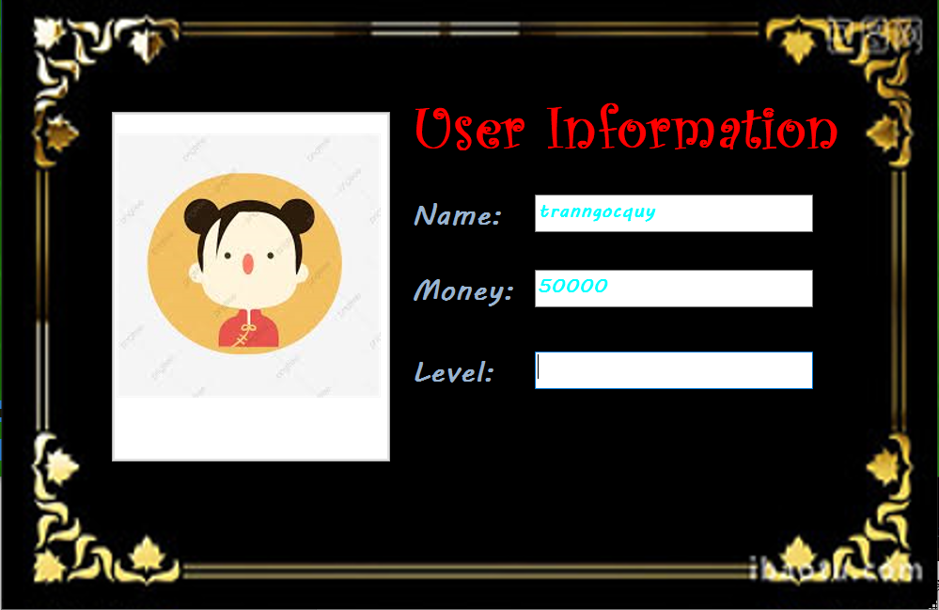
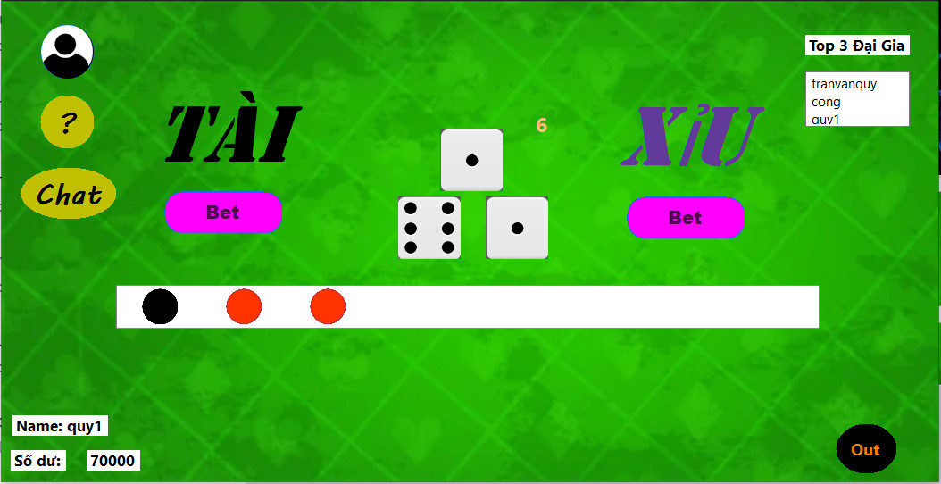
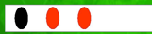
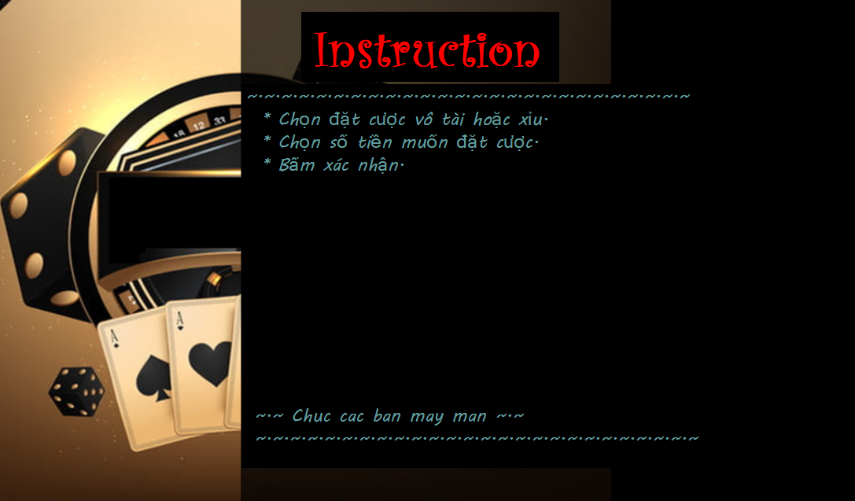
User flow
YES
30s countdown
NO
YES

Slide 11
3
Những tính năng của game

Slide 12
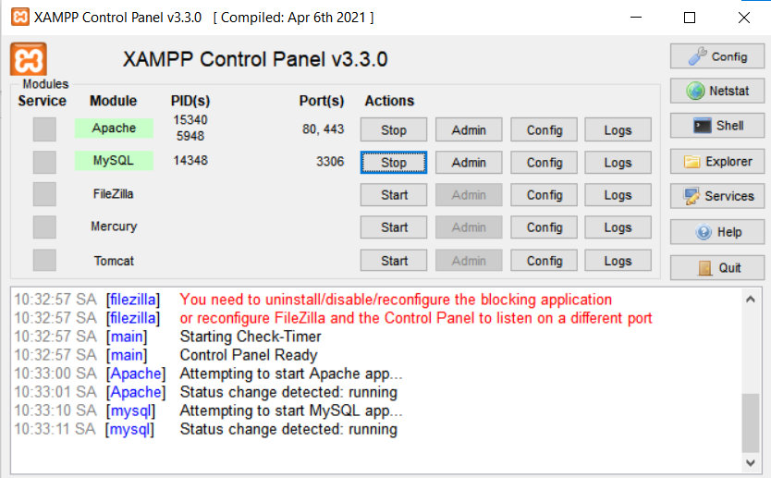
Database
+Server phải kết nối với XAMPP
+XAMPP là tạo môi trường giả lập server hosting ngay trên chính máy tính
Mở XAMPP chạy server database

Slide 13
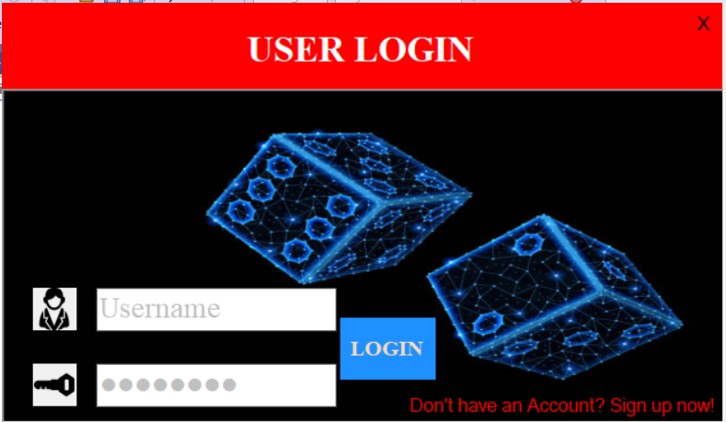
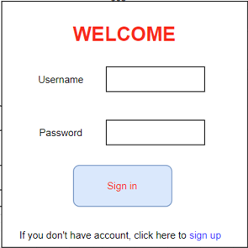
Giao diện đăng nhập

Slide 14
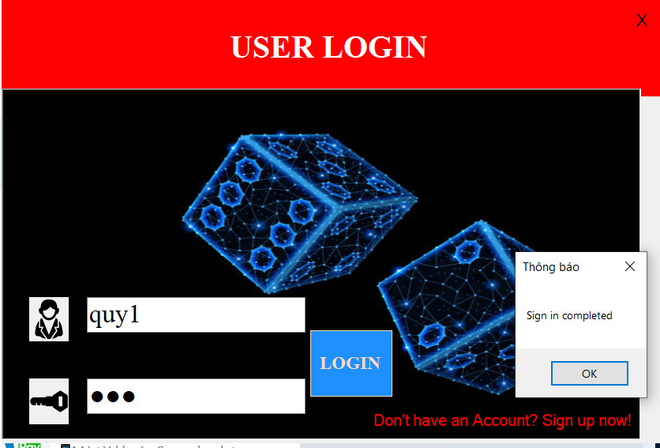
Giao diện đăng nhập

Slide 15
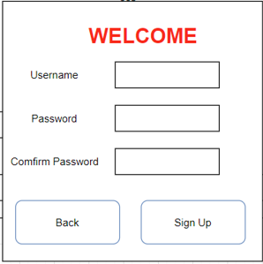
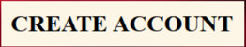
Giao diện đăng ký

Slide 16
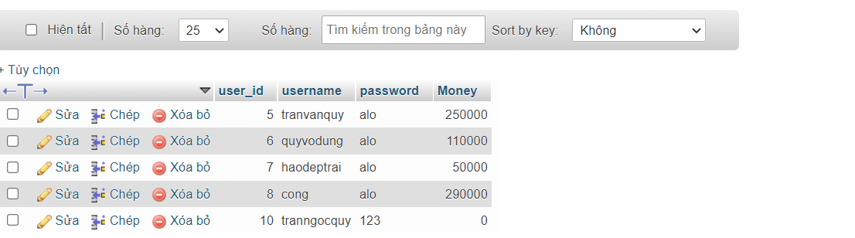
Database
Mỗi tài khoản được đăng ký sẽ được thêm vào bảng users. (INSERT INTO)

Slide 17
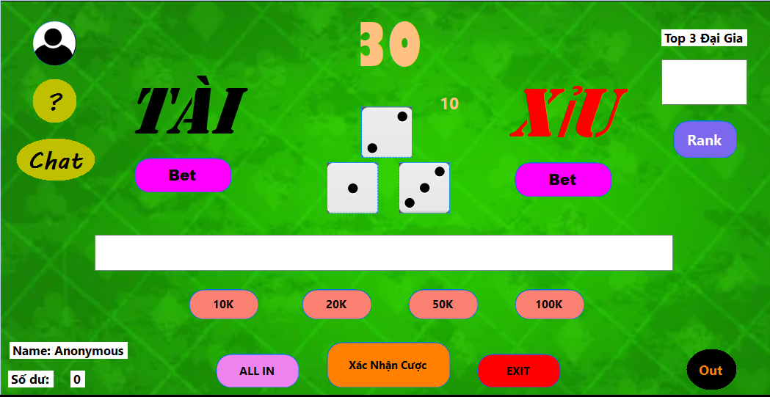
Giao diện chính

Slide 18
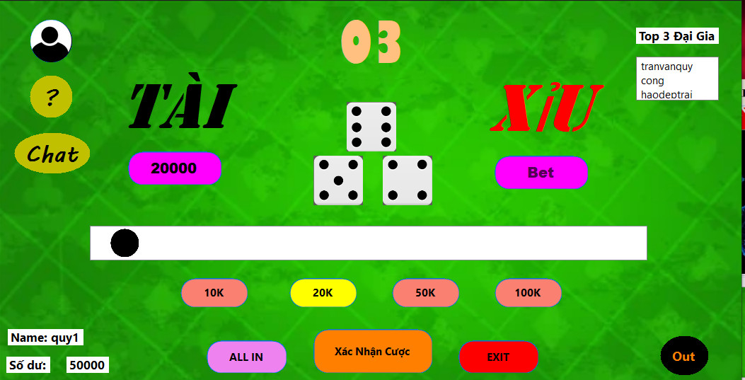
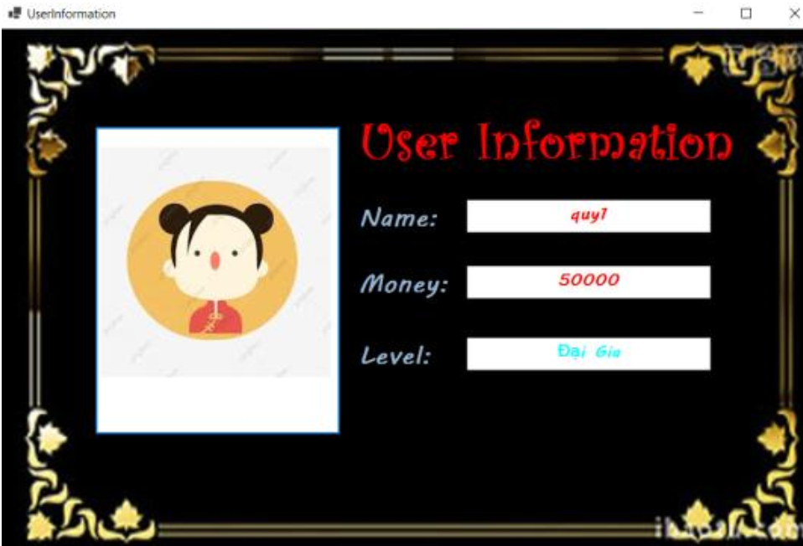
Tính năng phụ

Slide 19
Tính năng phụ

Slide 20
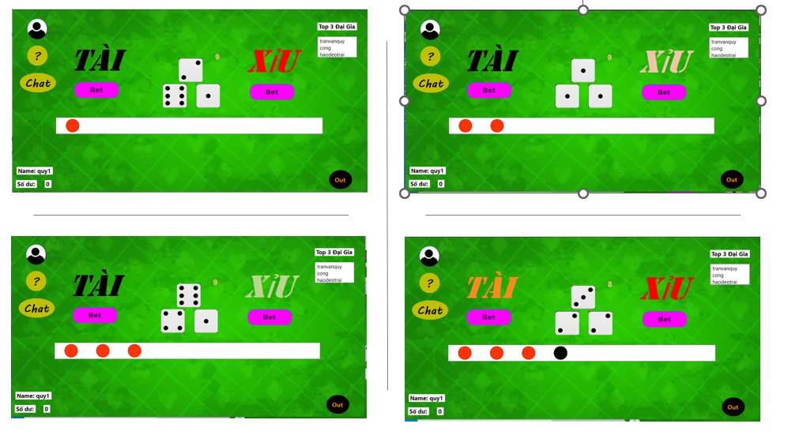
Tính năng phụ

Slide 21
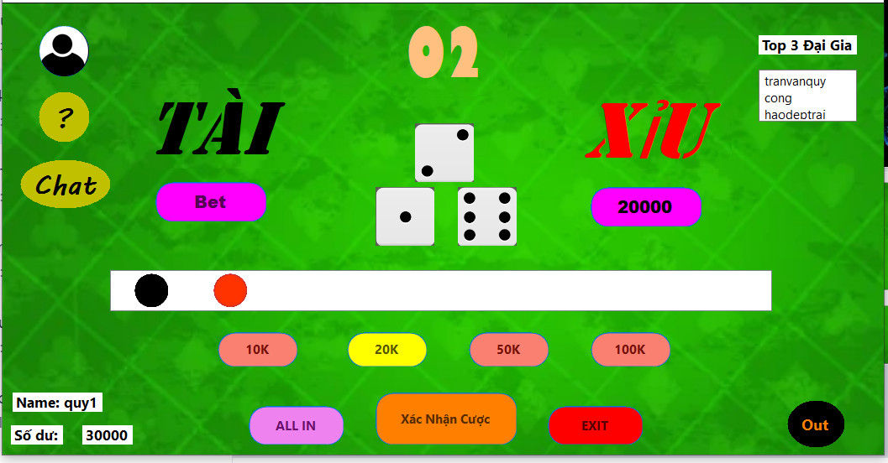
Quá trình chơi

Slide 22
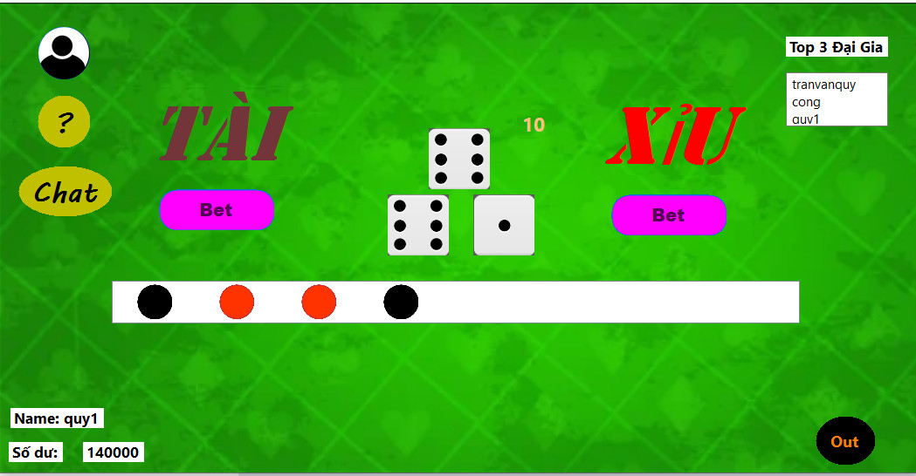
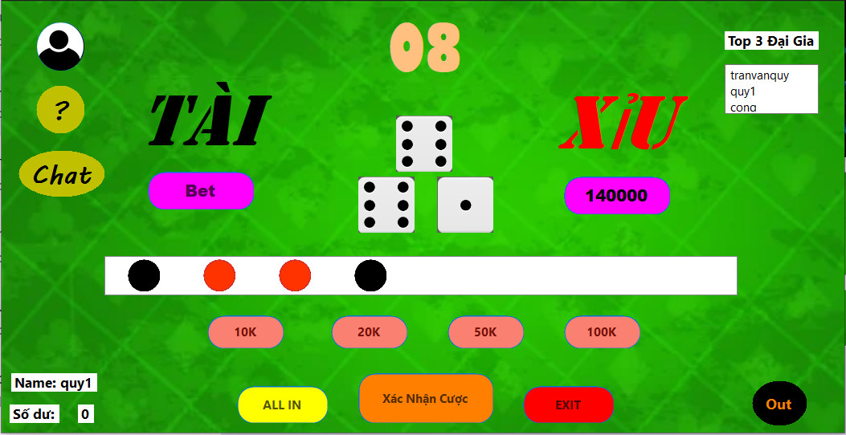
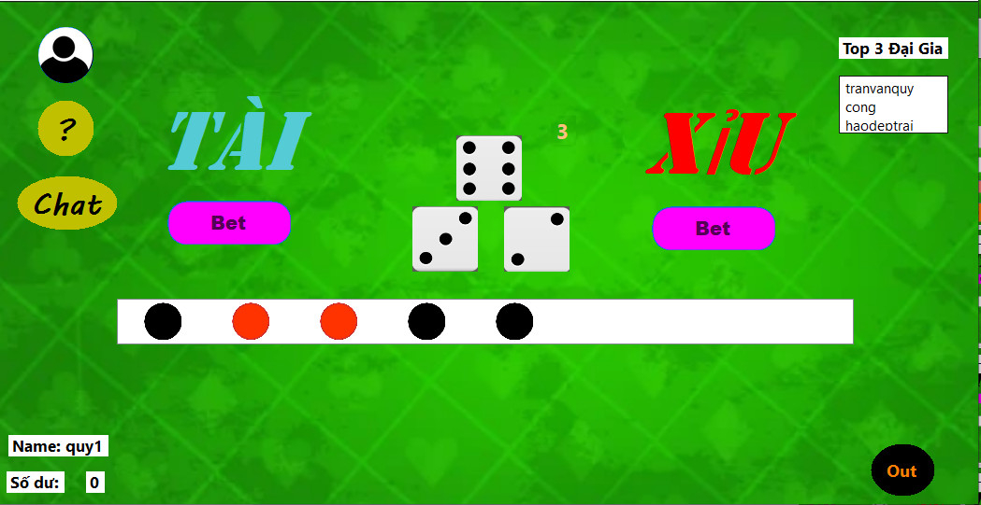
Quá trình chơi

Slide 23
Multichat
Chức năng:
+ Nhiều client có thể kết nối vào cùng một server để nhắn tin
+ Server có chức năng thông báo khi có client kết nối vào hoặc ngắt kết nối
+ Hiện tên client trước mỗi tin nhắn (để phan biệt ai đã nhắn tin đấy)
+ Tin nhắn được hiển thị ở cả server và các client
Ưu điểm:
+ Client dễ dàng kết nối đến server (chỉ cần nhập IP và Port của server)
+ Nhiều client có thể chat cùng lúc mà không bị nhầm lẫn tin nhắn (do có hiển thị tên trước tin nhắn)
Hạn chế:
+ Chưa thể nhắn được tin nhắn bằng tiếng Việt
+ Chưa ứng dụng được vào game (có lỗi xảy ra sau khi ráp code vào source code của game)

Slide 24
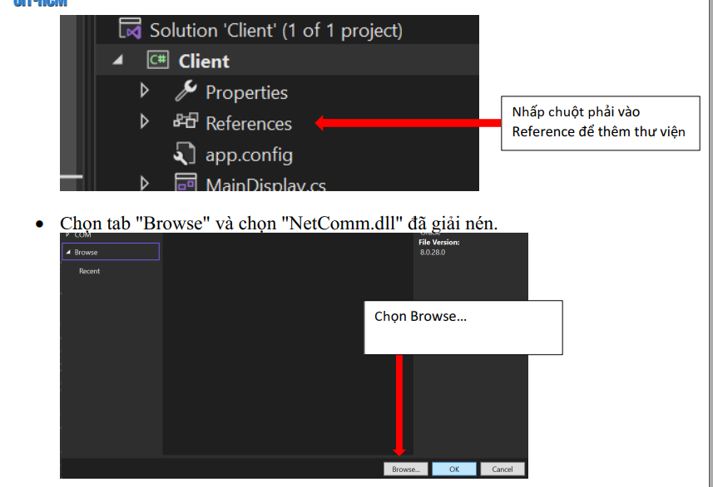
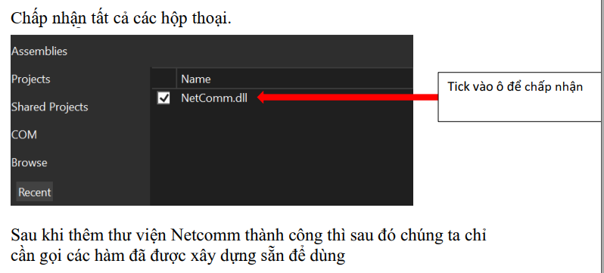
Multichat
Demo multichat

Slide 25
Mục Tiêu Sắp Tới
4

Slide 26
Hoàn thành được tính năng multichat.
Nâng cấp hình ảnh game cho nó đẹp hơn, phù hợp tiêu chí nâng tầm game.
Lắng nghe các yêu cầu và nhu cầu của người chơi mà có sự cập nhật cho phù hợp hơn
Có thể tạo cơ hội cho các người chơi hết tiền trong game muốn chơi thêm bằng việc mở rộng nạp thẻ(cho vui)

Slide 27
Cảm ơn cô và các bạn đã
chú ý lắng nghe

